Slide 1


Бюджетное учреждение профессионального образования Ханты-Мансийского
Образец автономного округа-Югры «Нижневартовский социально-гуманитарный колледж»
Генератор безопасных паролей
Выполнил: Свайкин Александр Викторович
Обучающийся 323 СА/1 группы
Руководитель: Яковенко Евгений Романович
Нижневартовск, 2025

Slide 2
Цели и задачи
Цель проекта
Создать простой, понятный и безопасный инструмент для управления паролями
Научиться генерировать надёжные пароли по заданным критериям
Задачи
Реализовать проверку стойкости существующих паролей
Научиться безопасно хранить пароли с использованием шифрования
Создать удобный текстовый интерфейс (CLI) без сложных терминов

Slide 3

Проблематика
С какими проблемами сталкиваются пользователи?
Используют один и тот же простой пароль на всех сайтах → риск взлома всех аккаунтов
Забывают сложные пароли → теряют доступ к аккаунтам
Хранят пароли в заметках, текстовых файлах или на бумаге → небезопасно и неудобно
Готовые менеджеры паролей сложны для понимания новичками → трудно начать пользоваться

Slide 4
Преимущества нашего решения
✅ Понятный интерфейс — меню на русском, без технических терминов
✅ Безопасное хранение — все пароли шифруются (AES-128)
✅ Гибкая генерация — можно выбрать длину, символы, исключить похожие буквы
✅ Проверка надёжности — сразу видно, насколько пароль защищён
✅ Работает без интернета — все данные хранятся только на вашем компьютере
✅ Открытый код — можно изучить, как всё устроено

Slide 5
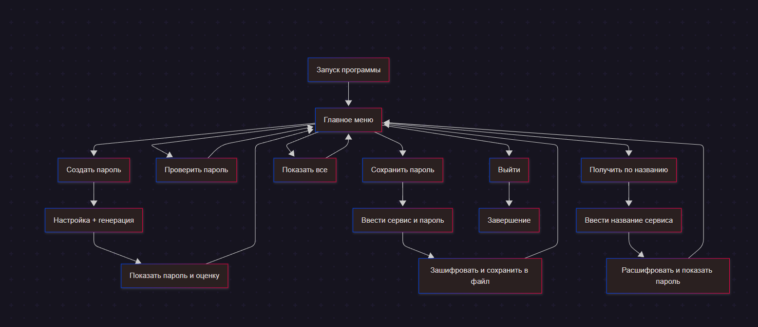
Демонстрация работы

Slide 6
Вывод
Данный проект помогает:
Генерировать надёжные пароли,
Проверять их стойкость,
Хранить данные в зашифрованном виде.
Этот проект — не просто программа, а первый шаг к пониманию кибербезопасности и ответственного обращения с личными данными.
Безопасность начинается с одного надёжного пароля!

Slide 7
Бюджетное учреждение профессионального образования Ханты-Мансийского
Образец автономного округа-Югры «Нижневартовский социально-гуманитарный колледж»
Генератор безопасных паролей
Выполнил: Свайкин Александр Викторович
Обучающийся 323 СА/1 группы
Руководитель: Яковенко Евгений Романович
Нижневартовск, 2025

